Slide 1
Catalog Manager Supplier
Formation standard pour les fournisseurs

Slide 2


Bienvenue à la formation de Catalog Manager.
Cette formation générique aborde le fonctionnement de l’application Catalog Manager sans traiter les cas spécifiques à vos clients.
Les instructions et consignes particulières de votre client sont décrites dans le fichier Catalogue Excel “SCF”.
Ces instructions et consignes sont importantes à lire et faciliteront la création de votre catalogue.
Une fois la formation terminée, si vous avez plus de questions ou si vous rencontrez des problèmes, veuillez contacter l'équipe support :
customercare@proactis.com
+33 1 53 25 55 91

Slide 3
Table des matières
Objectif et vue globale de la solution catalogue Proactis
Connexion à la page d’accueil - votre espace de travail
Espace de chargement du catalogue
  1. Téléchargement & description du fichier catalogue SCF
  2. Chargement du catalogue et des pièces jointes
  3. Envoi des catalogues
Correction d’erreurs et conseils
Cette séance couvre les sujets suivants

Slide 4
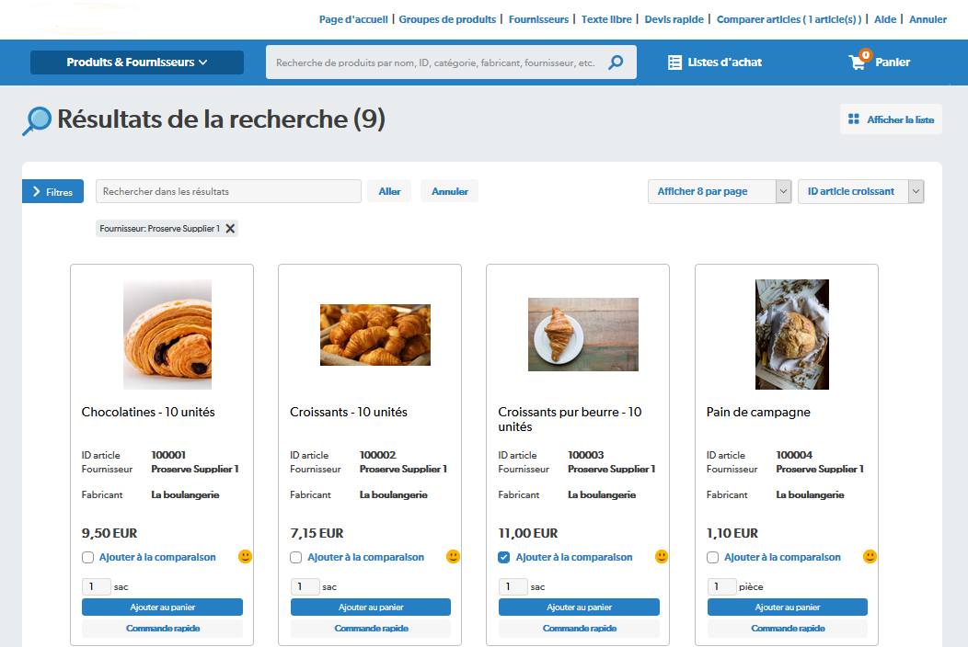
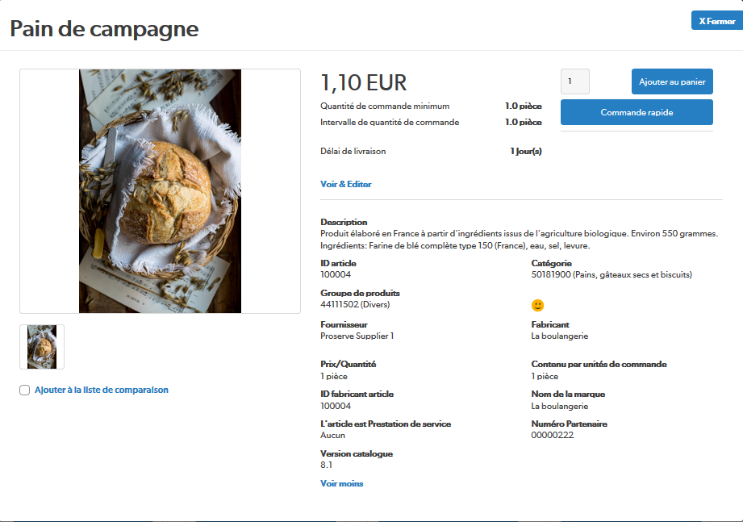
Votre catalogue est la vitrine de vos produits auprès des utilisateurs de votre client.
Objectif du catalogue Proactis : Mettre à disposition de votre acheteur un contenu techniquement valide tout en valorisant la présentation de vos articles, qu’ils soient des biens ou des services.
Vue client de la liste des articles
et du détail de l’article

Slide 5


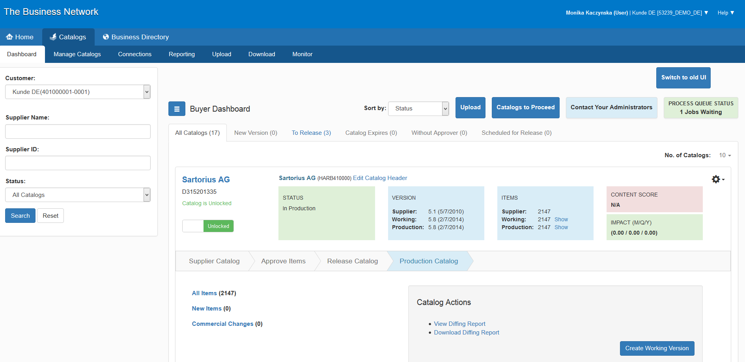





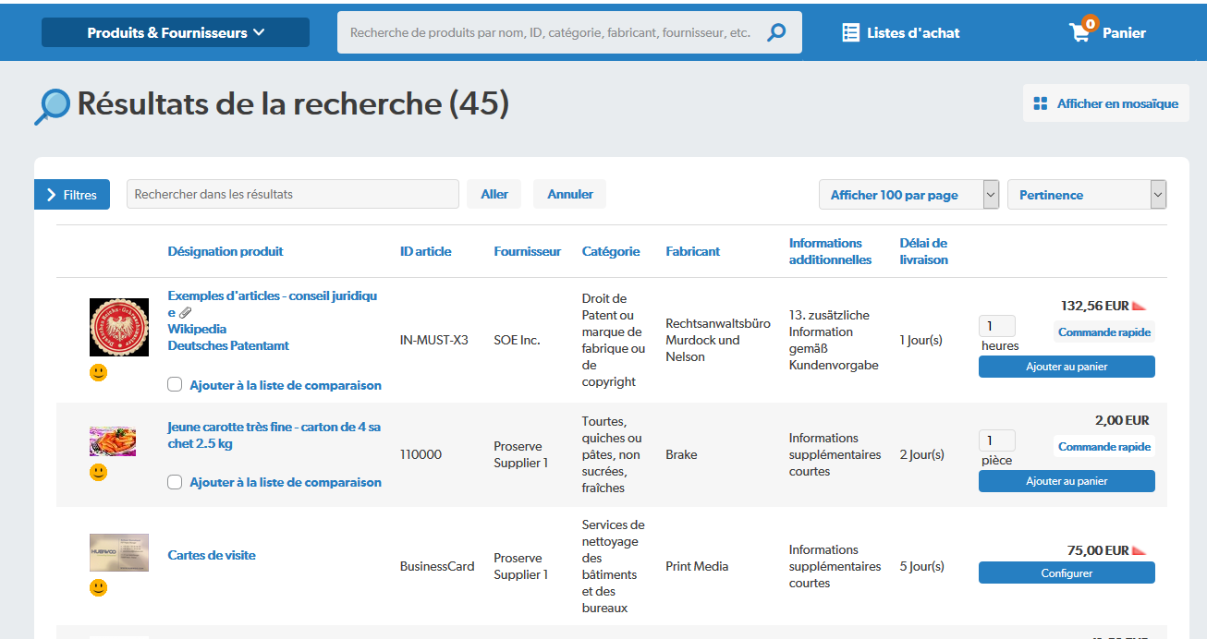

Vue globale de la solution catalogue PROACTIS
Fournisseur
Catalog Manager
  Acheteur
Chargement/ Envoi du catalogue
Approbation du catalogue
Rôle: Création du catalogue selon le modèle SCF de Proactis.
Administrateur
Rôle: Analyse du catalogue
Publication
Search
Recherche catalogue
Demandeur final
Retour panier
Rôle: Consultation du catalogue et création de la commande en ligne

Slide 6
Table des matières
Objectif et vue globale de la solution catalogue Proactis
Connexion à la page d’accueil - votre espace de travail
Espace de chargement du catalogue
  1. Téléchargement & description du fichier catalogue SCF
  2. Chargement du catalogue et des pièces jointes
  3. Envoi des catalogues
Correction d’erreurs et conseils

Slide 7
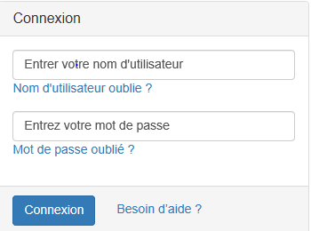
Page de connexion de Catalog Manager
1. Tapez votre nom d’utilisateur (votre adresse courriel) et votre mot de passe
2. Cliquez sur ‘Connexion’

Slide 8
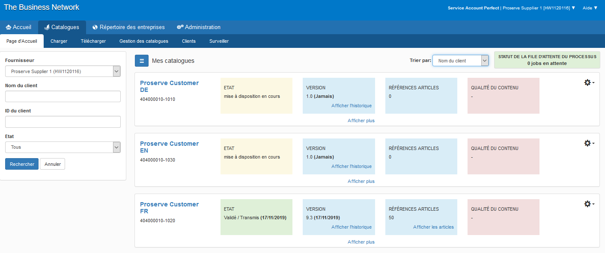

Page d’accueil - votre espace de travail
Cliquez sur ‘Catalogues’
Nom du client
Vous êtes maintenant sur la page principale de votre espace de travail. C’est à partir d’ici que vous allez pouvoir administrer les chargements de vos catalogues.

Slide 9

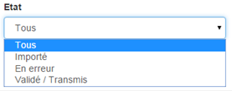
Page d’accueil - votre espace de travail
Lorsque vous aurez repéré le client, vous afficherez plus de details pour commencer le processus.
1. Fonction de tri
3. Cliquez sur ‘Affichez plus’ pour ouvrir votre Espace de chargement pour ce Client
2. Section des filtres

Slide 10
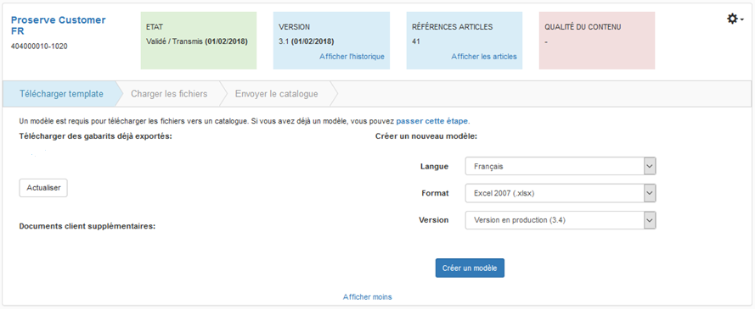
Espace Processus détaillé
Trois onglets sont maintenant visibles à l’écran. Ce sont les actions ou étapes que nous allons décrire dans la suite de cette présentation.

Slide 11
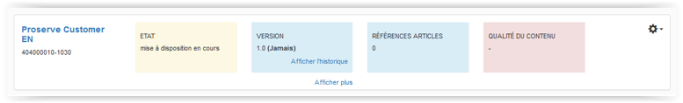




Un code couleur pour décrire l’état du catalogue
    L’état “Mise à disposition en cours signifie que nous n’avez pas encore chargé votre premier catalogue pour ce client.
  L’état “En erreur” signifie qu’il y a des erreurs de contenu dans votre catalogue. L’état “Rejeté” dans un pavé rouge signifie que votre client a rejeté le catalogue de son côté.
    L’état “Importé” signifie que vous avez réussi à charger votre catalogue dans le système, mais celui-ci n’a pas encore été publié pour votre client.
    Lorsque vous verrez le statut “Validé/Transmis”, votre catalogue est disponible pour votre client et il pourra l’approuver.

Slide 12
Table des matières
Objectif et vue globale de la solution catalogue Proactis
Connexion à la page d’accueil - votre espace de travail
Espace de chargement du catalogue
  1. Téléchargement & description du fichier catalogue SCF
  2. Chargement du catalogue et des pièces jointes
  3. Envoi des catalogues
Correction d’erreurs et conseils

Slide 13
Catalog Manager: Votre chargement en 3 étapes
Catalog Manager a été conçu pour vous permettre d’envoyer un catalogue à votre client en trois étapes seulement.
L’ergonomie simplifiée de cette application vous permet de réaliser rapidement et simplement les étapes successives à partir d’un seul écran (la page d’accueil).
L’étape sur laquelle vous êtes en train d’agir apparaît en bleu, celle que vous avez terminée apparaît en vert. La suivante, en gris n’est pas encore active.

Slide 14


Etape 1 : Espace Télécharger template
Le but est ici de récupérer le format de votre Client pour construire votre catalogue dans Excel.
Si vous avez déjà un catalogue en ligne vous pourrez sélectionner l’option ‘Version en production’ dans le menu Version pour effectuer vos mises à jour.
S’il s’agit de votre premier catalogue, vous devrez travailler à partir d’une version vide.
1. Cliquez sur l’onglet ‘Télécharger template’
2. Sélectionnez la langue, le format et la version depuis la liste déroulante
3. Cliquez sur ‘Créer un modèle’
5. Quand le lien ‘Fichier SCF’ s’affichera, vous n’aurez plus qu’à cliquer pour télécharger le catalogue au format Proactis
4. Un message apparaîtra vous informant que la création de votre modèle est en cours..

Slide 15
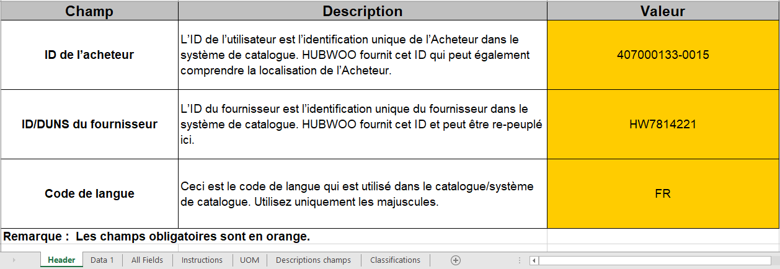
Fichier Excel Catalogue SCF – Onglet Header
Cet onglet a une fonction technique uniquement, il est obligatoire et doit rester à cette place. Les valeurs sont pré-remplies avec les données permettant d’identifier acheteur, fournisseur et langue, et vous n’avez pas à apporter de changement.
Si le champ n’est pas pré-rempli, veuillez contacter le support Proactis

Slide 16
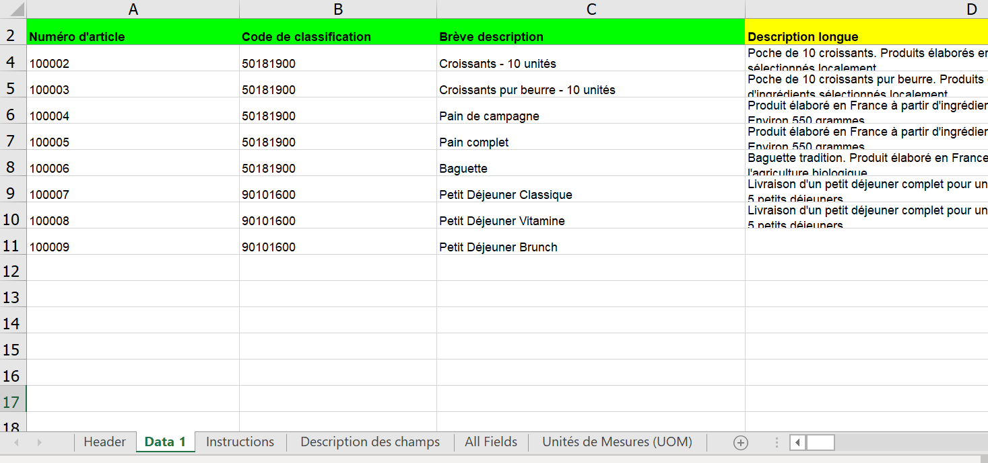
Onglet Data 1
L'onglet Données (Data) contient toutes les informations de contenu de votre catalogue. Il s’agit du seul onglet sur lequel vous allez effectuer des modifications.
Chaque ligne représente un article et chaque colonne correspond à une caractéristique de cet article (la référence, la description, le prix...).
Une colonne verte représente une valeur obligatoire.
Une colonne jaune contient une information optionnelle.
Votre client peut vous demander d’insérer des informations spécifiques à sa configuration. Elles seront marquées en rose.

Slide 17

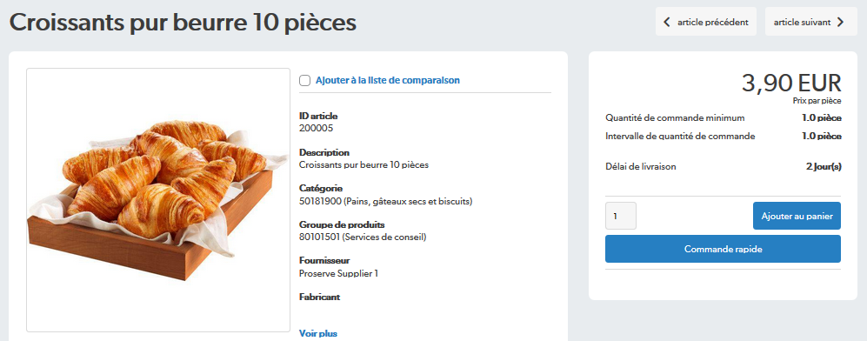
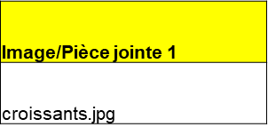
Onglet Data 1
Votre client a défini la liste et l’ordre des colonnes à utiliser. Des colonnes optionnelles mais fortement recommendées peuvent se trouver en bout de ligne.
L’utilisation d’images et de pièces jointes est très appréciée, car elle participe à rendre vos articles plus visibles et attractifs.
  Le nom de l’image que vous voulez faire apparaître doit être exactement le même que celui que vous renseignez dans la colonne Image.
Image à charger :
Dans l’onglet Data du SCF :
Dans le moteur de recherche pour le demandeur final :
=

Slide 18
Onglets d’instructions et d’informations
Tous les autres onglets représentent des informations pour vous guider dans la construction de votre catalogue. Il peut s’agir d’instructions données par votre client, du detail des différentes colonnes, ou des données plus techniques.
Instructions
Votre client a des informations particulières à vous communiquer sur le contenu du catalogue et sur le processus de chargement, c’est dans cette feuille qu’il vous les présente.
Détail des colonnes
Description des champs :
Pour savoir quelle information est attendue dans un champ, vous vous reporterez à cet onglet. Il y sera expliqué comment completer chaque colonne en accord avec les attentes de votre client.
All fields :
Tous les champs disponibles, qu’ils soient obligatoires, optionnels ou spécifiques sont indiqués dans cet onglet. Le type de valeur attendu (texte ou numérique) est également précisé ici.
Données techniques
UoM :
Le client a défini une liste d’unités de mesure possible.
Cet onglet présente l’ensemble des codes possibles ainsi que leur description.
Classification :
Votre client acheteur utilise sa propre liste pour catégoriser vos articles, ou bien une classification standard comme l’UNSPSC. Cet onglet contient la liste de tous les codes valides et leurs descriptions.

Slide 19
Table des matières
Objectif et vue globale de la solution catalogue Proactis
Connexion à la page d’accueil - votre espace de travail
Espace de chargement du catalogue
  1. Téléchargement & description du fichier catalogue SCF
  2. Chargement du catalogue et des pièces jointes
  3. Envoi des catalogues
Correction d’erreurs et conseils

Slide 20
Quelques recommendations avant de lancer le chargement
Votre catalogue au format Proactis est maintenant à jour, il est temps de le mettre en ligne.
Le chargement de votre catalogue et de vos pièces jointes se fait sur le même onglet.
C’est le type de fichier que vous sélectionnez dans le menu déroulant qui détermine l’action que le système exécute :
  -Catalogues: Fichiers de contenu SCF (xlsx, xls, txt)
  -Pièces jointes: tous types de fichier à associer
Les fichiers de pièces jointes doivent être compressés dans un unique fichier zip. Ce .zip doit être chargé avant le catalogue car Catalog Manager effectue un contrôle sur les pièces jointes.
Tous les noms de fichier catalogue doivent comporter “_SCF_”
  par exemple: NomAcheteur_SCF_JJMMAAAA.xls

Slide 21
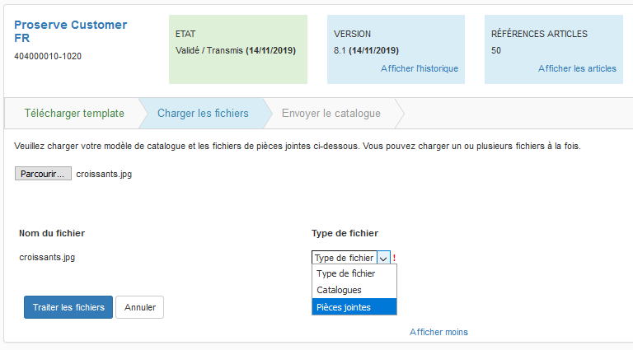
Étape 2 : Charger vos pièces jointes
1. Cliquez ‘Télécharger Fichiers’
2. Sélectionnez le fichier à charger
3. Choisissez le type de fichier ‘Pièces jointes’ dans la liste déroulante
4. Une fois chargé, il ne reste plus qu’à cliquer sur ‘Traiter les fichiers’

Slide 22
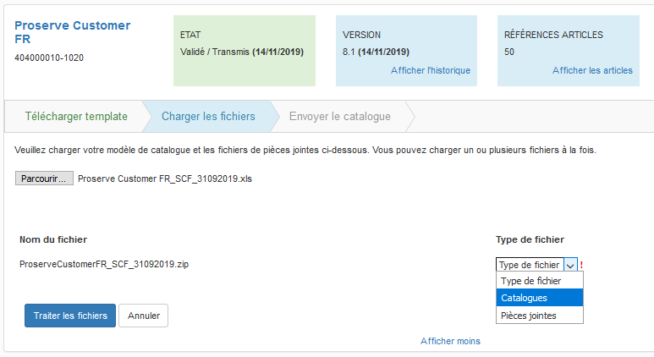
Etape 2 : Charger votre catalogue
Comme pour les pièces jointes vous êtes positionnés sur l’étape ‘Charger les fichiers’.
Cette fois vous sélectionnez sur votre disque le catalogue que vous souhaitez mettre en ligne.
Choisissez ‘Catalogues’ dans la liste déroulante
Puis cliquez sur ‘Traiter les fichiers’.

Slide 23
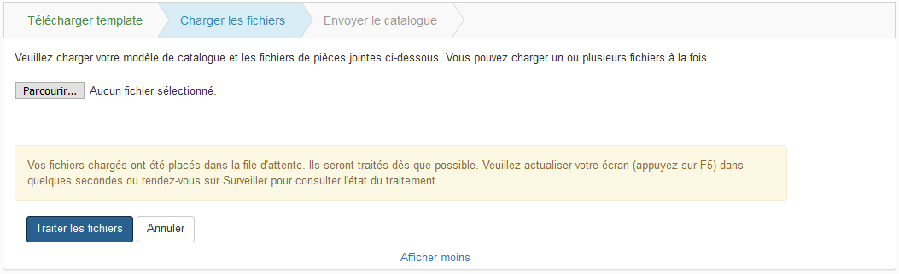
Etape 2 : Charger votre catalogue
Une fois le chargement lancé, vous pouvez vous déconnecter du portail et laisser le système travailler pour vous.
Un email sera envoyé une fois le processus terminé. En cas d’erreur, la liste des corrections à effectuer vous sera communiquée.
Un message vous avertit que le processus est en cours

Slide 24
Table des matières
Objectif et vue globale de la solution catalogue Proactis
Connexion à la page d’accueil - votre espace de travail
Espace de chargement du catalogue
  1. Téléchargement & description du fichier catalogue SCF
  2. Chargement du catalogue et des pièces jointes
  3. Envoi des catalogues
Correction d’erreurs et conseils

Slide 25
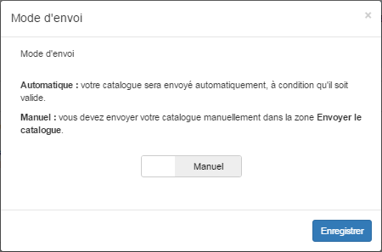
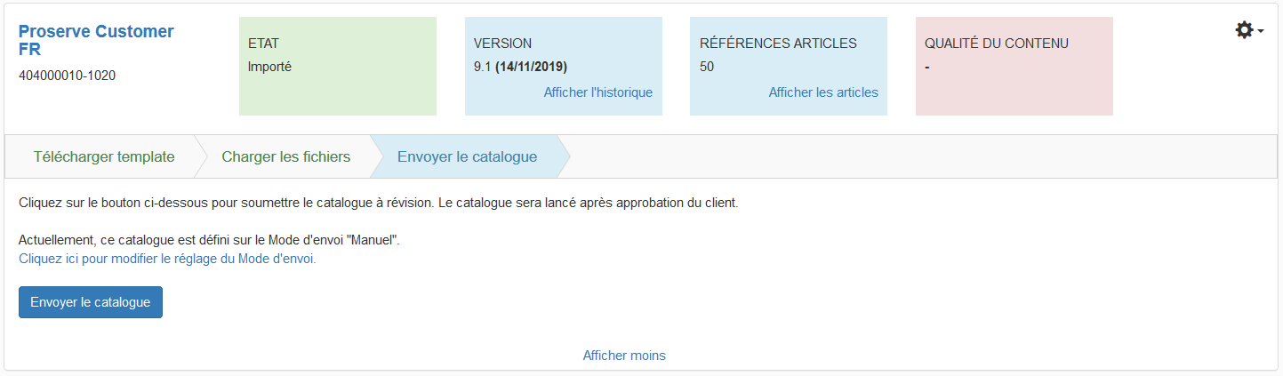
Etape 3 : Envoyer un catalogue
Votre catalogue est maintenant chargé dans Catalog Manager. Pour terminer le processus, il ne vous reste plus qu’à le mettre à disposition de votre client.
Cette fois vous vous positionnez sur l’étape Envoyer le catalogue.
Un lien est disponible pour changer le mode d’envoi et ainsi éviter cette étape
Votre travail dans Catalog Manager est maintenant terminé, vous pouvez vous déconnecter. C’est à votre client de jouer !
Cliquez sur
‘Envoyer le catalogue’

Slide 26
Table des matières
Objectif et vue globale de la solution catalogue Proactis
Connexion à la page d’accueil - votre espace de travail
Espace de chargement du catalogue
  1. Téléchargement & description du fichier catalogue SCF
  2. Chargement du catalogue et des pièces jointes
  3. Envoi des catalogues
Correction d’erreurs et conseils

Slide 27
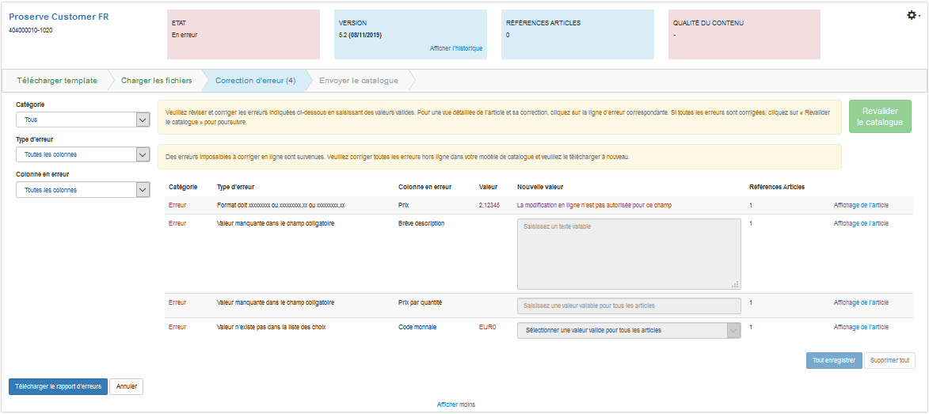
Correction d’erreurs
Le catalogue chargé peut contenir des erreurs. Là aussi l’interface simplifiée de Catalog Manager vous présente facilement les erreurs par type ainsi que les champs concernés.
Le nombre d’erreurs dans les fichiers du catalogue apparaîtra également entre parenthèses.
Ces erreurs s’affichent toutes en détail en indiquant la valeur à corriger.

Slide 28
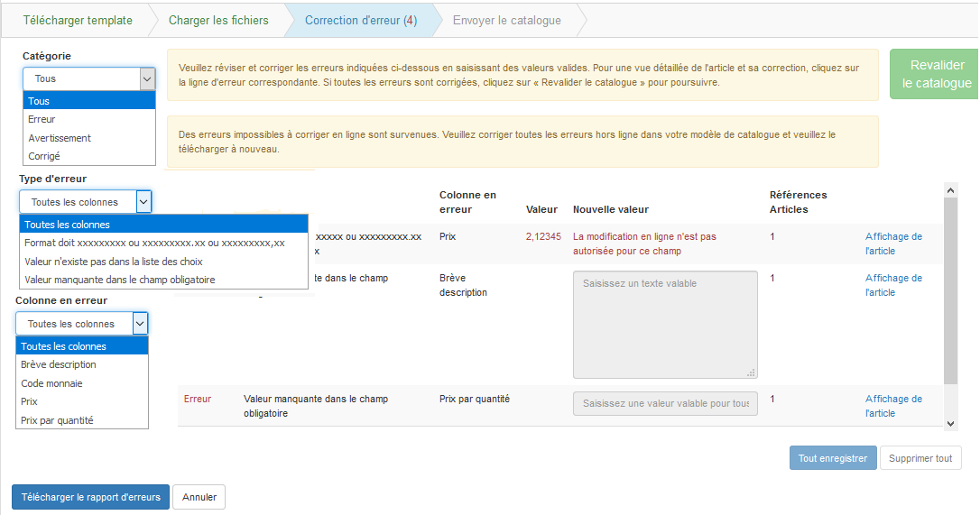
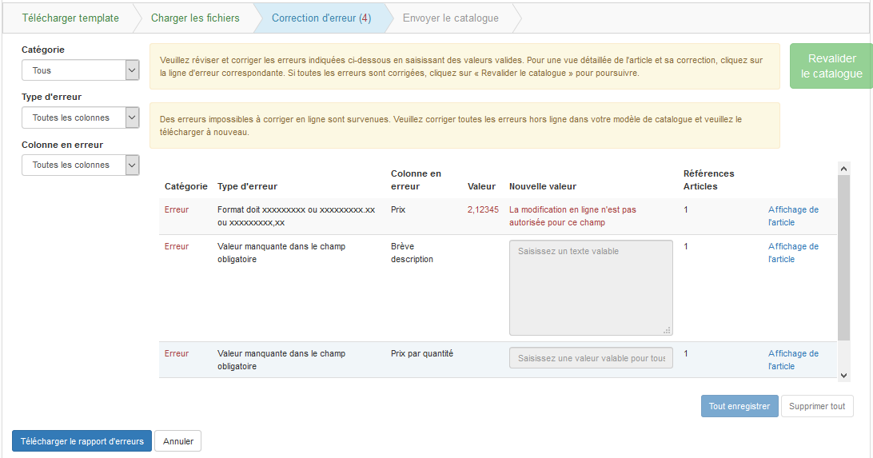
Correction d’erreurs
Vous pouvez filtrer la liste par catégorie (Erreur, Avertissement, Corrigé), type d’erreur, colonne impliquée et la valeur.
Proactis recommande de corriger toutes les erreurs dans le catalogue SCF et d’effectuer un nouveau chargement.
Il est également possible de télécharger la liste des erreurs.

Slide 29
Conseils et complements d’informations

Slide 30
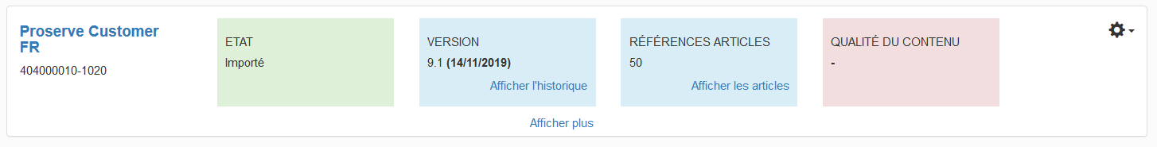
Voir les articles de votre catalogue
En cliquant sur “Afficher les articles” vous avez la possibilité de visualiser les articles disponibles dans votre catalogue.
Cliquez sur ‘Afficher les articles’
Ce menu est disponible à tout moment : avant d’envoyer le catalogue à votre client, pour consultation avant d’effectuer les mises à jour, pour vérifier que vos articles sont bien disponibles.

Slide 31
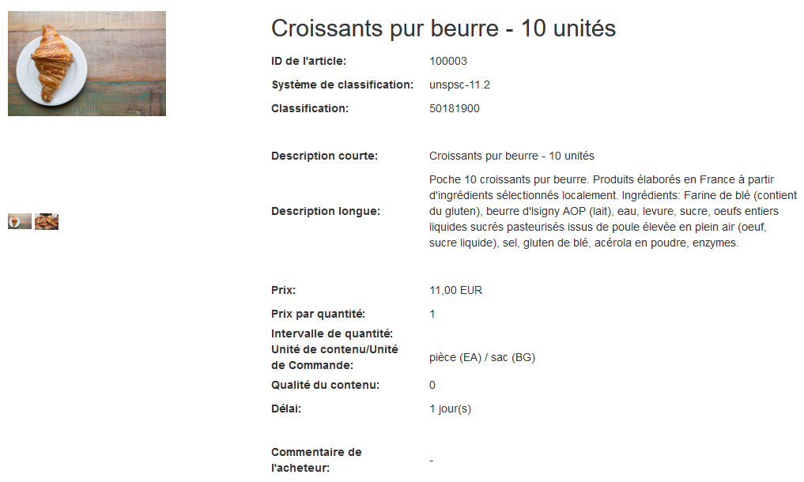
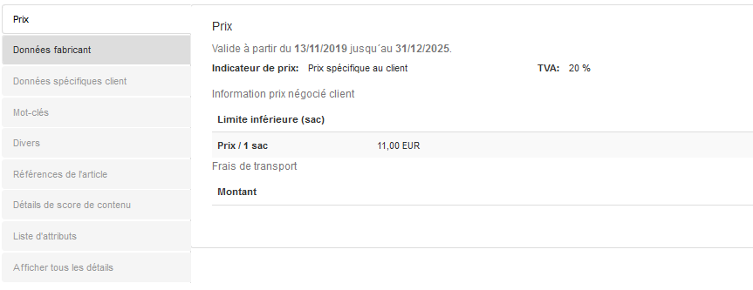
Afficher le détail de l’article dans le catalogue
Pour avoir un aperçu de votre catalogue, cliquez sur la loupe.
Toutes les données de votre catalogue sont visibles dans les menus.

Slide 32
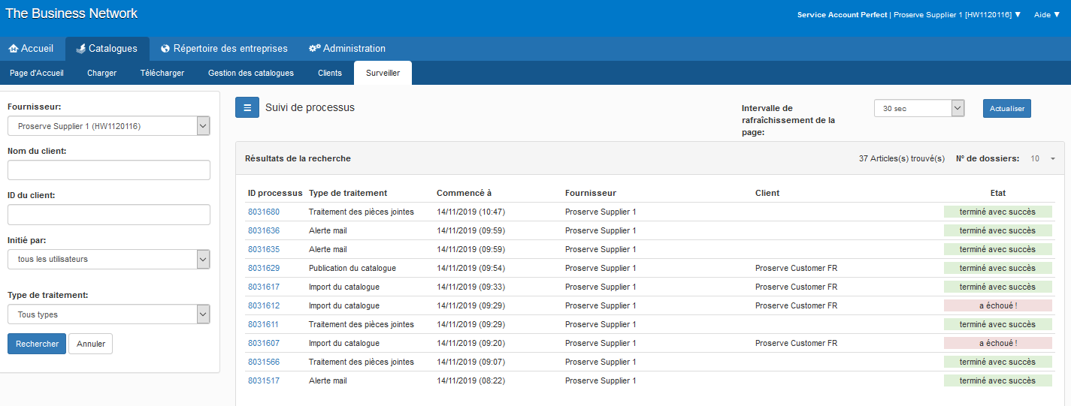
Surveiller votre catalogue
Vous avez la possibilité de “Surveiller” le chargement pour voir que le fichier a été correctement traité.
  Une case grise indique que le traitement a débuté.
  Une case bleue indique que le traitement est en cours.
  Une case verte indique que le traitement est terminé.
  Une case rouge indique que le traitement a été interrompu car il contient des erreurs.
Indicateur de l’état
Cliquez sur ‘Surveiller’

Slide 33
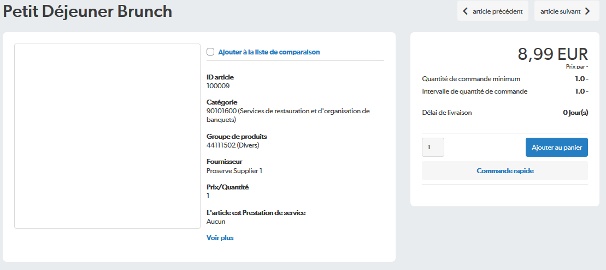
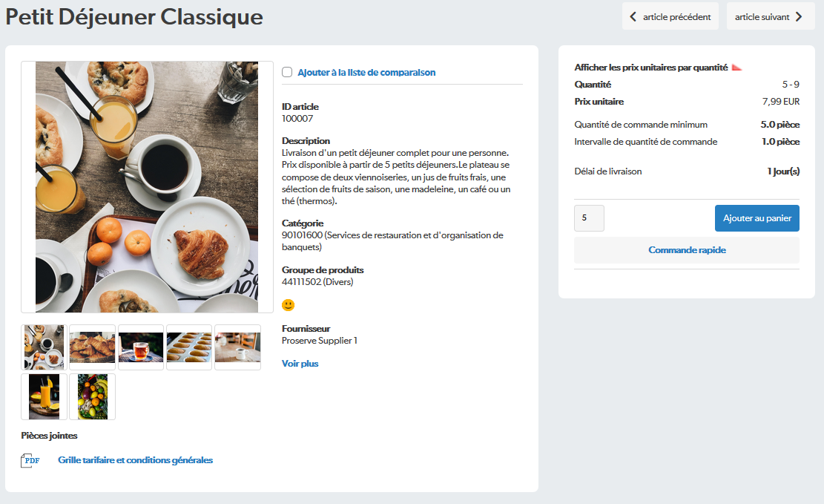
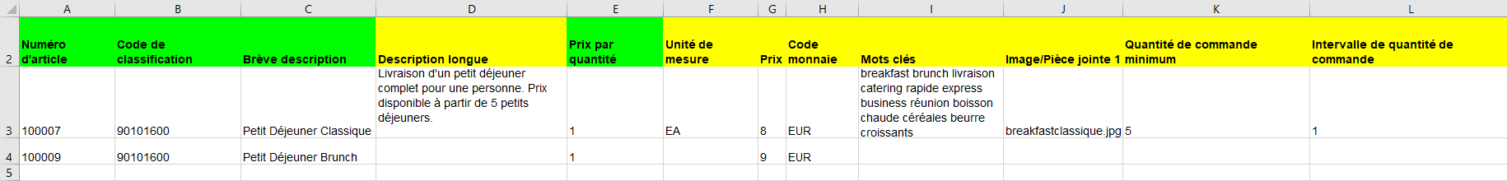
La vision client, importance de la qualité de votre catalogue
A gauche votre client voit un catalogue dans lequel le minimum obligatoire a été renseigné, à droite un catalogue contenant beaucoup de details. Tout le travail effectué dans Data 1 se voit en ligne
Article plus attractif
Description longue.
Plusieurs images
Pièce jointe
Ajouter des mots clés permet d’améliorer la présence dans le moteur de recherche

Slide 34
D’autres rappels
Avant de charger votre catalogue, assurez-vous que l’expression _SCF_ est présente dans le nom du fichier.
Toutes vos pièces jointes, images et documents peuvent être chargées en une seule fois. Ils doivent être compressées dans un dossier Zip. Ce Zip ne doit pas contenir de sous-dossiers.
Lorsque vous chargez vos pièces jointes, choisissez ‘Pièces Jointes’ comme type de fichier.
Lorsque vous chargez votre catalogue, choisissez ‘Catalogues’ comme type de fichier.
Notre équipe support est disponible pour vous aider. N’hésitez pas à la contacter : customercare@proactis.com ou +33 1 53 25 55 91

Slide 35
Ressources – Support
Le service à la clientèle
E : customercare@proactis.com
T : +33 1 53 25 55 91 / +33 1 82 88 03 05
Notes:
35

